Slide 1


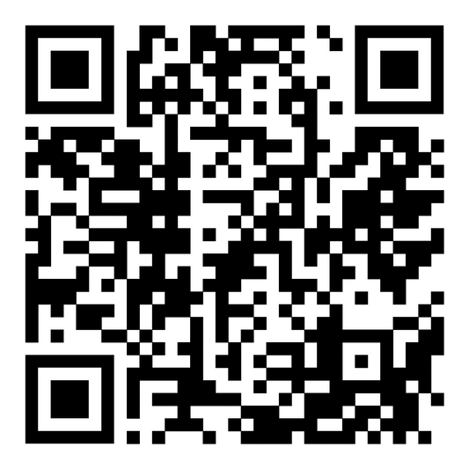
ETUDIER ET ENTREPRENDRE C’EST POSSIBLE
Nice, le 17 septembre 2025
Notes:
PEPITE = Pôle Etudiant Pour l'Innovation, le Transfert et l'Etrepreneuriat
Est-ce vous pensiez que vous pouviez étudier et entreprendre en même temps ?
Oui c'est possible avec Pépite Provence

Slide 2
Pépite Provence c’est quoi ?
Pépite Provence est un consortium porté par Aix-Marseille Université et composé par
6 établissements membres de l’enseignement supérieur, soit 120 000 étudiants !
Ce Pôle crée en 2014 résulte de la volonté de construire une politique universitaire en lien avec l’entrepreneuriat afin de Faciliter l’insertion professionnelle et Contribuer au dynamisme du tissu économique
Nice, le 17 septembre 2025
Notes:
Tout au long de l'année nous organisons des évènements, jeux, business game pour sensibiliser.
Voici ceux du 1er semestre ouvert à tous.
Et CERISE SUR LE GÂTEAU, certains sont éligibles au BONUS et peuvent te donner entre 0,35 et 0,5 points sur ta moyenne générale ! (sauf pour les M2 !)

Slide 3
En quelques chiffres
6 établissements – 120 000 étudiants
128 entreprises créées depuis notre création
55 toujours en activité fin 2021, 120 emplois créés
95% des entreprises crées sont implantées dans notre Région Sud
28 000 étudiants sensibilisés
68 actions de sensibilisation mises en place (évènements, forums, masterclass…)
+ 300 professionnels mobilisés
6300 étudiants ont été formé à l’entrepreneuriat (notion, fondamentaux, accélération)
250 étudiants-entrepreneurs accompagnés en 2023/2024
Nice, le 17 septembre 2025
Notes:
Tout au long de l'année nous organisons des évènements, jeux, business game pour sensibiliser.
Voici ceux du 1er semestre ouvert à tous.
Et CERISE SUR LE GÂTEAU, certains sont éligibles au BONUS et peuvent te donner entre 0,35 et 0,5 points sur ta moyenne générale ! (sauf pour les M2 !)

Slide 4


SENSIBILISER
à cette voie d’insertion professionnelle (challenges, événements, master class…)
Nos missions
FORMER ET
ACCOMPAGNER
En soutenant les étudiants souhaitant développer une idée, un projet, une entreprise (via le SNEE)
Nice, le 17 septembre 2025
Notes:
Véritable accélérateur de projets, le SNEE (Statut National d'Etudiants-Entrepreneurs) offre aux étudiants et jeunes diplômés une formation adaptée à vos besoins.
1/ Des parcours adaptés selon le stade d’avancement de votre projet et le temps que vous avez à y consacrer.
2/ Une formation diplômantes à valoriser sur un CV (jeunes diplômés)
3/ un suivi personnalisé et individualisé avec un mentor académique ou professionnel
4/ L’appartenance à LA communauté des Pépite > ce sont plus de
1000 étudiants que nous avons accompagnés depuis notre création
5/ La possibilité de substituer son stage de fin d’année par son projet (en accord avec votre responsable de formation)
6/ Un accès à nos espaces de co-working (Aix et Marseille)
7/ Une mise en réseau avec l’écosystème du territoire, des aides à la recherche de financement, des conseils juridiques…

Slide 5

DES ACTIONS DE SENSIBILISATION POUR DECOUVRIR L’ENTREPRENEURIAT
ETUDIER ET ENTREPRENDRE C’EST POSSIBLE
Nice, le 17 septembre 2025

Slide 6





Les business game Pépite Provence
Vous avez 36h pour créer une entreprise !
Découvrir la créativité au service
d’une association ou d’une entreprise
locale !
Mise en avant des initiatives et des femmes d’exceptions de la Région.
Cinéma Pathé Joliette avec diffusion de film et table ronde.
Prends la place d’un chef d’entreprise pendant 1 journée !
Nice, le 17 septembre 2025
Notes:
Tout au long de l'année nous organisons des évènements, jeux, business game pour sensibiliser.
Voici ceux du 1er semestre ouvert à tous.
Et CERISE SUR LE GÂTEAU, certains sont éligibles au BONUS et peuvent te donner entre 0,35 et 0,5 points sur ta moyenne générale ! (sauf pour les M2 !)

Slide 7

Nice, le 17 septembre 2025
Notes:
Tout au long de l'année nous organisons des évènements, jeux, business game pour sensibiliser.
Voici ceux du 1er semestre ouvert à tous.
Et CERISE SUR LE GÂTEAU, certains sont éligibles au BONUS et peuvent te donner entre 0,35 et 0,5 points sur ta moyenne générale ! (sauf pour les M2 !)

Slide 8
DES ACTIONS DE FORMATIONS ET D’ACCOMPAGNEMENT AVEC LE SNEE
ETUDIER ET ENTREPRENDRE C’EST POSSIBLE
Nice, le 17 septembre 2025

Slide 9

Le Statut National d’Etudiant-Entrepreneur
SNEE
Etudiant (jusqu’au doctorat) ou jeune diplômé porteur d’un projet entrepreneurial (quelque soit le stade d’avancement) qui est motivé pour être accompagné et prêt à s’investir sérieusement pour entreprendre.
Nice, le 17 septembre 2025
Notes:
Rien de plus simple, voici les étapes !

Slide 10

Les parcours proposés
3 parcours selon le stade d’avancement et le temps à y consacrer
Parcours STARTER | Parcours BOOSTER | Parcours BOOSTER +
Formation : Module d’enseignement à l’entrepreneuriat au choix Module « Devenir entrepreneur » en distanciel asynchrone 24h de formation en ligne pour « découvrir l’entrepreneuriat » Module « Esprit d’entreprendre » en distanciel synchrone 36h Chrono de la création d’entreprise | Formation : Diplôme des étudiants entrepreneurs « les fondamentaux de l’entrepreneuriat » D2E1 | Formation : Diplôme des étudiants entrepreneurs « deuxième niveau » D2E2 constitué d’ateliers d’approfondissement spécifiques pour l’accélération du projet entrepreneurial
Accompagnement : 3 à 5 RDV individuels avec des mentors professionnels (chef d’entreprises, entrepreneur……) | Accompagnement des porteurs de projet dans le cadre de la maquette pédagogique (6 RDV) | Accompagnement individuel des porteurs de projet dans le cadre de la maquette pédagogique (10 RDV)
Accès à tous les partenariats Pépite : juridique, comptable.. Invitation aux évènements Pépite et au Meet’up Accès aux espaces de coworking | Accès à tous les partenariats Pépite : juridique, comptable.. Invitation aux évènements Pépite et au Meet’up Accès aux espaces de coworking | Accès à tous les partenariats Pépite : juridique, comptable.. Invitation aux évènements Pépite et au Meet’up Accès aux espaces de coworking
Nice, le 17 septembre 2025
Notes:
Tout au long de l'année nous organisons des évènements, jeux, business game pour sensibiliser.
Voici ceux du 1er semestre ouvert à tous.
Et CERISE SUR LE GÂTEAU, certains sont éligibles au BONUS et peuvent te donner entre 0,35 et 0,5 points sur ta moyenne générale ! (sauf pour les M2 !)

Slide 11
VOUS ÊTES INTERESSES ?
ETUDIER ET ENTREPRENDRE C’EST POSSIBLE
Nice, le 17 septembre 2025

Slide 12
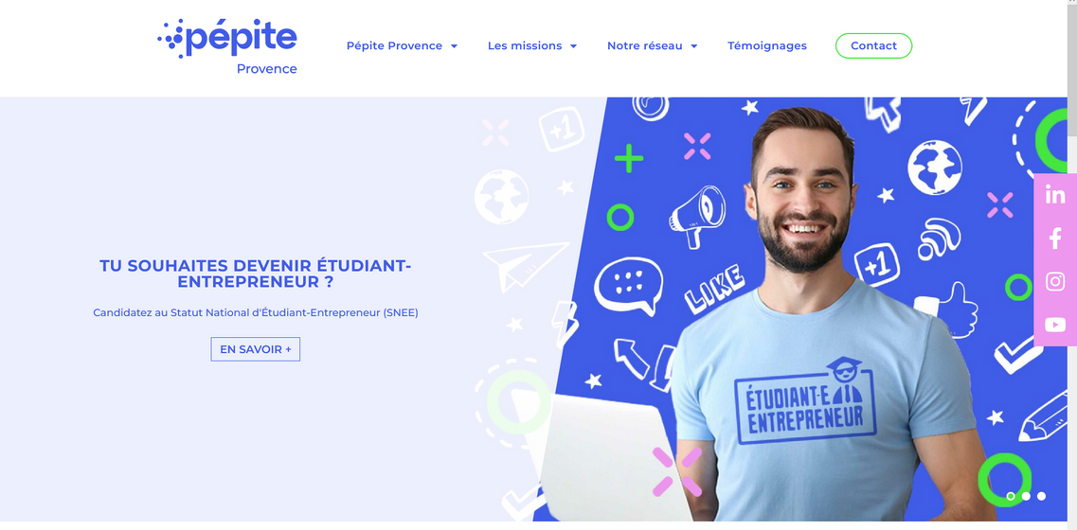

Comment et quand candidater ?
LES ETAPES :
1/ Assister à une réunion d’information Pépite Provence
2/ Envoyer un dossier de candidature avec CV : https://snee.enseignementsup-recherche.gouv.fr/
3/ Participer à un Comité d’engagement
Nice, le 17 septembre 2025
Notes:
Rien de plus simple, voici les étapes !

Slide 13




INFOS ET RDV
www.pepiteprovence.fr
pepite-provence-etudiants@univ-amu.fr
Nice, le 17 septembre 2025
Notes:
Pour toutes demandes 'infos sur le SNEE, les évènements les bonus, checkez notre site internet et nos réseaux sociaux.
SCANNEZ le QR CODE pour rester informés de tous les évènements de l'année (dont ceux avec les bonus).
N'hésitez pas, vous êtes jeunes vous n'avez rien à perdre !

